Slide 1
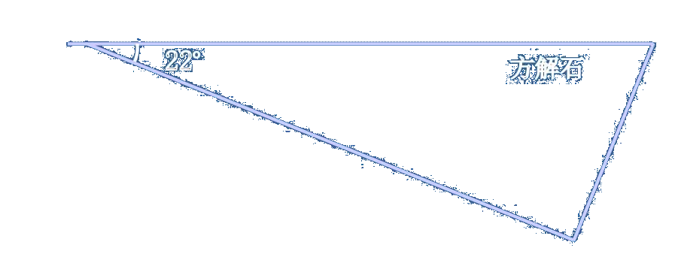
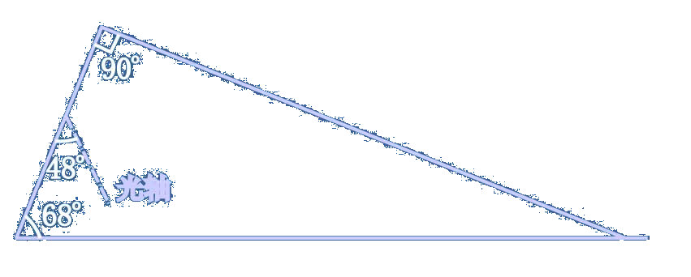
15-3 晶体偏振器件
一、偏振棱镜
（一） 偏振起偏棱镜
使自然光入射晶体时，其中的一束线偏振光在偏振棱镜内发生全反射，而只出射一束线偏振光。
尼科耳棱镜（Nicol prism）
制作步骤：
①取长度为宽度三倍的优质方解石，对两端晶面进行打磨
②再过两顶点（这两顶点相邻的顶角均为钝角）作切割（切割面垂直于主截面）
③ 用加拿大树胶将切割面重新粘合起来
④ 用内壁涂黑的金属筒（上下底为开口）封装

Slide 2

工作原理：
(1) 入射角 i₁ = 22⁰ （方解石晶体对 o 光折射率 n_{o} = 1.658；沿折射方向对 e 光折射率 n_{e} = 1.516） ，o 光折射角r_{1o} = 13⁰ ，e 光折射角 r_{1e} = 14⁰ ；
(2) 入射到加拿大树胶（对入射光折射率 n = 1.55）， o 光入射角 i_{2o} ＝ 77⁰ ，发生全反射（临界角为i₀ ＝ 70⁰ ），最后从尼科尔棱镜侧壁射出被金属筒吸收； e 光则不会发生全反射，最后从棱镜另一底面射出，为线偏振光。
缺点：
e光
o光
透射光束相对于入射光束发生平移;
加拿大树胶
光束在前后两个端面入射和出射角度较大，造成光束畸变较严重，不适合做检偏器；用作起偏器时，透射比低。

Slide 3
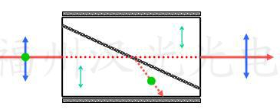
格兰－汤普森棱镜
特点
两半棱镜光轴取向平行
通光面积
稀缺贵重晶体，通光面积不大，直径5~20mm
e
孔径角
o
对于钠黄光，o光临界角69º
θ
o
e
若选棱镜底角71.5º，棱镜长宽比3:1，有效孔径7º
若选棱镜底角81º，棱镜长宽比6.3:1，有效孔径40º
增大孔径角，将要求增大棱镜长宽比，耗费更大晶体材料，提高成本
抗损伤阈值
激光功率密度极高会破坏胶合层，入射光功率密度有限
连续激光10W/cm²，脉冲激光10⁴W/cm²

Slide 4
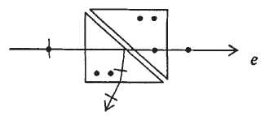
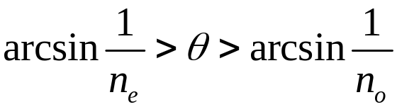

格兰－傅科棱镜
目的：提高抗损伤能力
θ
方法：
胶合层
空气层
要求：
效果：
连续激光100W/cm²，脉冲激光2×10⁴W/cm²
优点：
适用紫外波段，能承受强光
缺点：
孔径角不大，对于632.8nm，棱镜长宽比0.83，孔径角8º
e光在接近临界角的情况下通过方解石-空气界面，反射损耗大，透过率不高

Slide 5
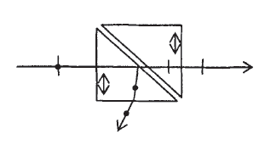
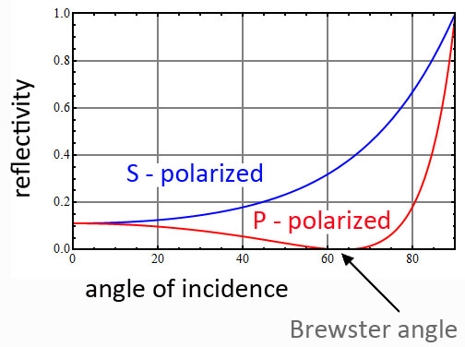
格兰－泰勒棱镜
目的：提高透射比
方法：切割面垂直于主截面，透射光为p光
效果：反射损失小，透过率86%，优于格兰-傅科56%的透过率

Slide 6
（二） 偏振分束棱镜
利用晶体的双折射，且光的折射角与光振动方向有关的原理，改变振动方向互相垂直的两束线偏振光的传播方向，从而获得两束分开的线偏振光。
偏振分束棱镜也称为双像棱镜，常用于偏振光干涉系统。一般采用方解石或石英为材料，两半棱镜光轴取向互相垂直。

Slide 7
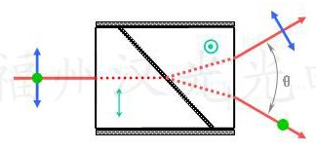


沃拉斯顿棱镜
特点:
两半棱镜光轴取向垂直
第一块棱镜
第二块棱镜
o光
e光
n_{o}>n_{e} 偏离棱镜法线
e光
o光
n_{o}<n_{e} 靠近棱镜法线
进入空气后,均是由光密→光疏，
可得到进一步分开的二束线偏振光。
θ
两束光夹角
光线分束角随波长缓慢变化

Slide 8
例：图示为一渥拉斯顿棱镜的截面，它是由二块锐角均为45°的直角方解石棱镜粘合其斜面而构成的。棱镜ABC的光轴平行于AB，而棱镜ADC的光轴垂直于图截面。方解石对o光和e光的折射率分别为no=1.658,ne=1.486。当自然光垂直AB入射时，问：(1)图中哪一条是o光, 哪一条是e光? (2) α=？
解： (1)如图所示。
(2) n_{o}sin45°=n_{e}sinr_{e}
n_{e}sin45°=n_{o}sinr_{o}
解得 r_{e}=52° , r_{o}=39°
于是 α=52°-39°=13°
A
D
o
45º
•
•
•
•
•
•
•
•
•
α
•
•
o
•
•
e
e
B
C

Slide 9
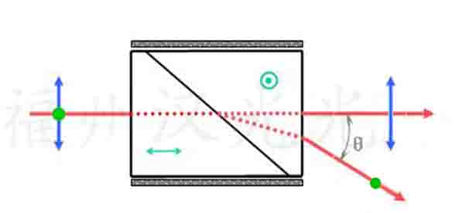
洛匈棱镜
第一块棱镜
第二块棱镜
o光
o光
无偏折
o光
e光
偏离棱镜法线
特殊要求：
只允许光从左方射入棱镜
优点：
白光入射，能得到无色散的线偏振光
偏振棱镜优缺点
优点
高消光比，达10⁻⁵～10⁻⁴ ，传输损耗低
缺点
通光面积不大，存在孔径角限制，造价昂贵

Slide 10

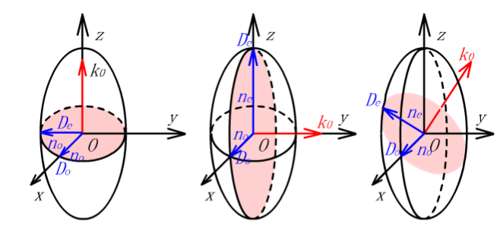


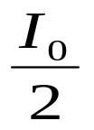




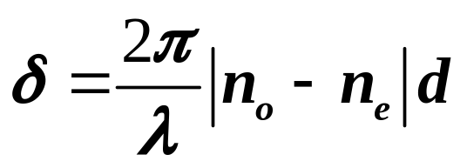
二、波片
定义：透明单轴晶体制成的平行平面薄片，光轴与表面平行。
作用：能使两个互相垂直的线偏振光之间产生一个相对的相位延迟，从而改变光的偏振态，所以也称相位延迟器。
α
•
•
延迟公式

Slide 11
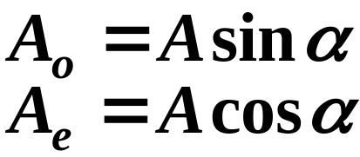
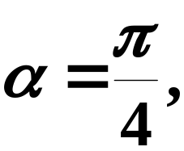
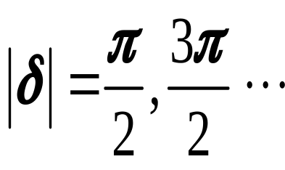
振幅关系
两束振动方向互相垂直且有一定相位差的线偏振光叠加，一般得到椭圆偏振光。
时为圆偏振光
Notes:
线偏振光分解到快轴和慢轴上，两个轴产生pi/2的相位差，但是两个轴分量的大小不一样，所以合成的是一个椭圆偏振光

Slide 12
波片制造时通常标出快（或慢）轴，称晶体中波速快的光矢量的方向为快轴，与之垂直的光矢量方向即为慢轴。
负单轴晶体时，e光比o光速度快，快轴在e光光矢量方向即光轴方向，o光光矢量方向为慢轴，正晶体正好相反。
波片产生的相位差是慢轴方向光矢量相对于快轴方向光矢量的相位延迟量。

Slide 13
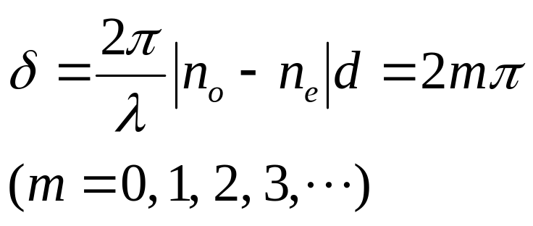
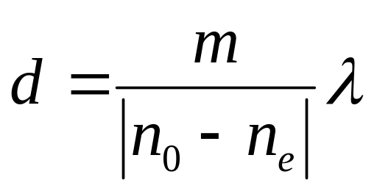

1、 全波片
厚度
全波片产生 整数倍的相位延迟，不改变入射光的偏振态。用于应力仪中，以增大应力引起的光程差值，使干涉色随内应力变化变得敏感。
对波长为λ的光没有影响（相位延迟2π）。但是对别的波长的光来说是有影响的。
Notes:
应力仪：检验玻璃残余应力的仪器，放一个全波片，产生一个固定的相位偏值，玻璃残余应力的相位差比较小，产生颜色的变化比较小，加全波片讲小的颜色变化转移到变化比较大的相位差区域，颜色变化比较明显

Slide 14
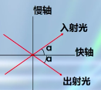
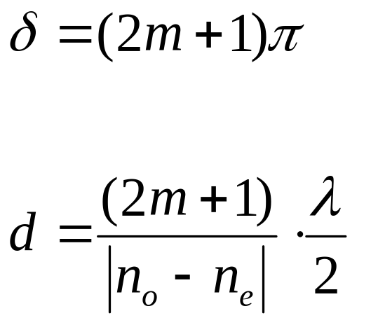

2、 半波片
半波片产生 奇数倍的相位延迟，线偏振光通过半波片后仍然是线偏振光，圆（椭圆）偏振光经半波片后，出射光旋向相反。
Notes:
振动方向发生变化

Slide 15


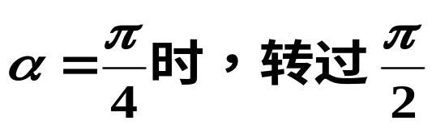
作用：可使线偏振光的振动面转过一个角度。
若入射点处线偏振光分解的o、e光同相
则出射点处仍是线偏振光: o、e光反相
若入射线偏振光的振动方向与波片快轴（或慢轴）夹角为 ，出射线偏振光的振动方向向着快轴（或慢轴）方向转过 。
光轴
Ae入= Ae出入
A出
A入
α
α
当
A0出
A0入

Slide 16
若入射的是圆偏振光(已有π/2),经1/2波片(又有± π),出来仍是圆偏振光,但是
左旋⇔右旋
圆偏振光入射时，出射光是旋向相反的圆偏振光。
若入射的是椭圆偏振光,经 1/2 波片,出来仍是椭圆偏振光,但是旋转的方向改变,而且椭圆的长轴转过 2α 角.

Slide 17
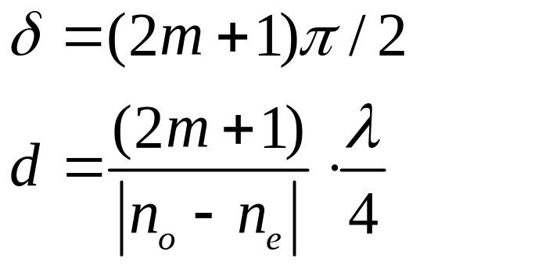
3、四分之一波片
线偏振光经1/4波片可以获得椭圆或圆偏振光
椭圆或圆偏振光,经1/4波片可以获得线偏振光
因为椭圆或圆偏振光的两个垂直分量已经有了相位差π/2, 经1/4波片以后,又有±π/2的相位差,所以出来的就是相位差为0或π的线偏振光了.
Notes:
用的最多
线偏振光分解到快轴和慢轴上，两个轴产生pi/2的相位差，但是两个轴振幅分量的大小不一样，所以合成的是一个椭圆偏振光，只有是45度，出来的是圆偏振光

Slide 18
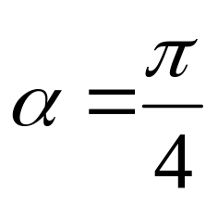
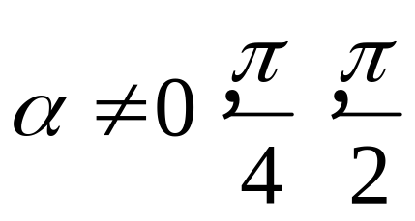

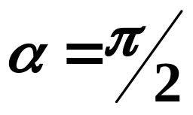
——圆(o光,e光分量的振幅相等)
——椭圆
——线偏振光(只有平行于光轴的分量)
——线偏振光(只有垂直于光轴的分量)

Slide 19
波片都只是对某一特定波长的入射光产生某一确定的位相变化（设计波片根据该波长设计）。
同时，入射在波片上的光必须是偏振光，自然光经波片后的出射光仍是自然光。
为了达到改变偏振态的目的，应该使波片的快（慢）轴与入射光矢量有一定夹角，以便在两个互相垂直的光矢量间引入一定的位相延迟。
波片只能改变入射光的偏振态，而不改变其光强
Notes:
自然光各个方向随机，所以出射的仍然是自然光
如果入射光沿着另外一个轴没有分量，这时候波片也不能改变偏振态，因为是沿着两个轴产生相位差，只有一个轴有分量，就沿着这个轴出去了，不会有相位差产生，也不会改变偏振态

Slide 20
偏振光的鉴别
如何利用一块检偏器与一块四分之一波片，鉴别1) 线偏振光、2) 圆偏振光、部分圆偏振光以及自然光、3) 椭圆偏振光与部分椭圆偏振光、部分线偏振光？
1、线偏振光的鉴别
转动检偏镜，光强随之改变。如果最弱时完全看不到光，再转过90°，光强就最大，可确定为线偏振光。

Slide 21
2、分辨圆偏振光、部分圆偏振光与自然光
转动检偏镜，若透射光强度始终不变，入射光就是自然光或圆偏振光，或由自然光与圆偏振光混合而成的部分圆偏振光。
要分辨这三种光，就应在光射达检偏镜前，使它先通过四分之一波片。
（1）若是圆偏振光，
那么通过四分之一波片后，便成为线偏振光。

Slide 22
（2）若为部分圆偏振光，
则通过四分之一波片后，就变成线偏振光与自然光混合而成的部分线偏振光。
这时转动检偏镜可发现，当检偏镜在某一方位时，光特别亮，处于其他方位时都较暗，但却不等于零。
（3）若光是自然光，
则经过四分之一波片后，就不会变成线偏振光，也不会变成部分偏振光，仍为自然光。
即转动检偏镜时，所见的光强度始终不变。

Slide 23
3、分辨椭圆偏振光与部分椭圆偏振光、部分线偏振光
在转动检偏镜时，均可发现光线有时亮、有时暗，即使在最暗时，透过光强也都不完全减弱到零。
为区别这三种光，可将一个四分之一波片插入待检验的偏振光与检偏镜之间，并先使四分之一波片的光轴取向跟单独用检偏镜时看到最亮时的光振动方向一致。

Slide 24
（1）若是椭圆偏振光，
在通过四分之一波片后，它便将变成线偏振光，因此可用检偏镜直接检验出来（有两个消光位置）。
（2）若是部分椭圆偏振光，
则通过四分之一波片后，将会变成部分线偏振光。在转动检偏器时，在某一方位，光特别亮，处于其他方位时都较暗，但却不等于零。
（3）若是部分线偏振光，
将四分之一波片转过45°后，它应变成部分圆偏振光，检偏器转动时光强不变。

Slide 25
作业
1，2，5，6，17，18

